Slide 1



TRƯỜNG TIỂU HỌC ĐỨC GIANG
Môn Toán lớp 3
BÀI 60: SO SÁNH CÁC SỐ TRONG PHẠM VI 100 000 (T1)

Slide 2
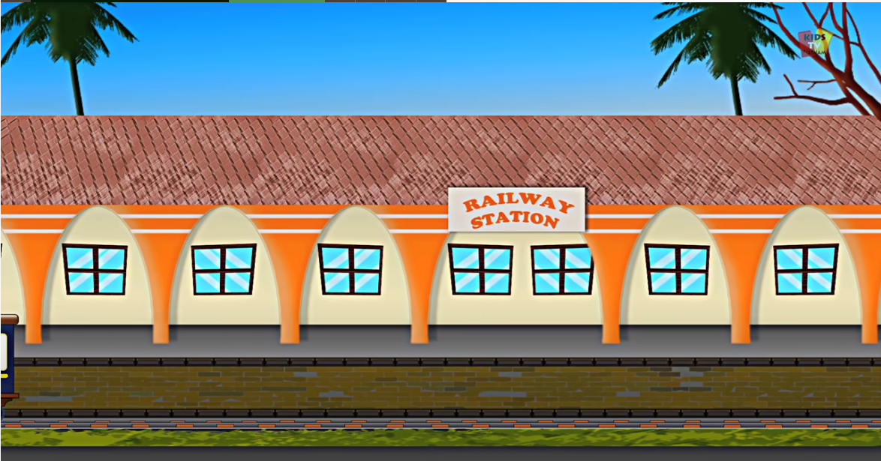
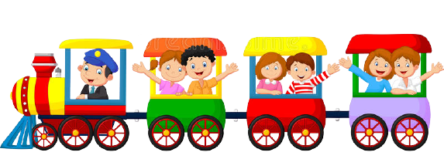

ĐOÀN TÀU VUI VẺ!

Slide 3



<
>
=
8 789 …….. 9 000

Slide 4

>
<
=
5 641 ….. 5 000 + 600 + 40 + 1

Slide 5

=
>
<
9 899 ….. 9 890

Slide 6
BÀI 60: SO SÁNH CÁC SỐ TRONG PHẠM VI 100 000 (T1)

Slide 7
YÊU CẦU CẦN ĐẠT
Nhận biết được cách so sánh hai số và so sánh hai số trong phạm vị 100 0000.
Xác định được số lớn nhất, số bé nhất trong một nhóm có không quá 4 số (trong phạm vi 100 000).

Slide 8
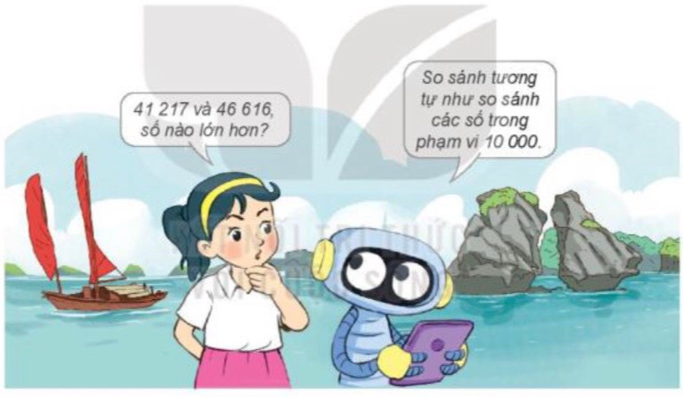
KHÁM PHÁ
Số dân hai huyện của một tỉnh lần lượt là 41 217 người và 46 616 người. Hỏi huyện nào đông dân hơn?
So sánh 41 217 và 46 616
- Hai số có số chữ số bằng nhau
- Các chữ số hàng chục nghìn bằng nhau
- Ở hàng nghìn có 1<6
Vậy: 41 217 < 46 616

Slide 9
HOẠT ĐỘNG
1
Đ, S?
a) 9 876 < 12 345
?
b) 30 724 > 31 000
Đ
S
?
c) 41 035 > 39 999
Đ
?

Slide 10
2
>, <, =
?
b) 38 197 38 307
?
<
a) 29 100 26 189
>
?
>
>
?
=
c) 52 740 50 000 + 2000 + 700 + 40
>

Slide 11
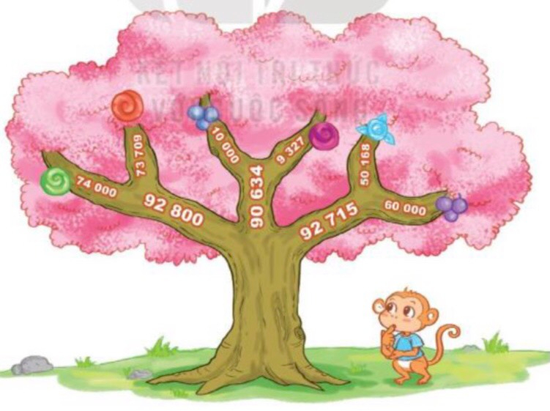
3
Một cây thần kì ra các quả với màu sắc khác nhau. Bạn khỉ sẽ leo theo các cành ghi số lớn hơn để lấy quả. Hỏi bạn khỉ lấy được quả màu gì?
Đáp án: Bạn khỉ sẽ lấy được quả màu xanh lá cây.

